Slide 1


সবাইকে আমার শুভেচ্ছা

Slide 2
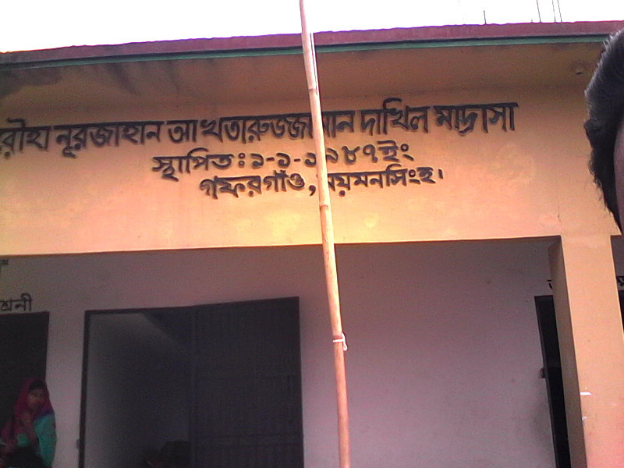
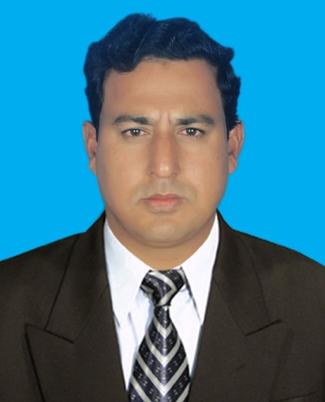
পরিচিতি
শ্রেণী- 9ম
অধ্যায়ঃ ১ম
বিষয়ঃ তথ্য ও যোগাযোগ প্রযুক্তি
সময়ঃ 4০মিনিট
মোঃ কামরুজ্জামান
সহঃ শিক্ষক (কম্পিউটার)
রৌহা নুরজাহান আখতারুজ্জামান দাঃ মাঃ
গফরগাঁও, ময়মনসিংহ

Slide 3
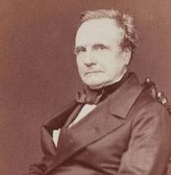
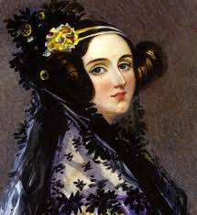
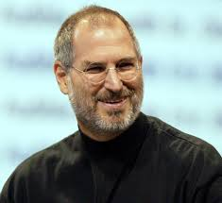
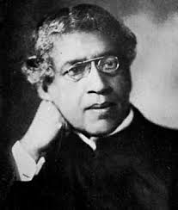
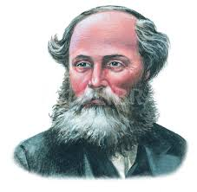
ছবিগুলো মনোযোগ দিয়ে লক্ষ্য করঃ
Ada Lovelace
Charles Babbage
স্টিভ জবস্
জেমস ক্লার্ক ম্যাক্সওয়েল
জগদীশ চন্দ্র বসু

Slide 4
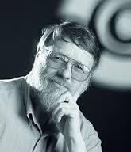
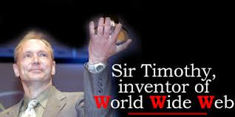
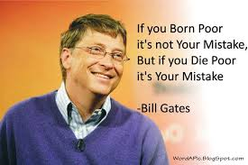
রেমন্ড স্যামুয়েল টমিলনসন
বিল গেটস

Slide 5
আজকের পাঠ
তথ্য ও যোগাযোগ প্রযুক্তির বিকাশে উল্লেখযোগ্য ব্যক্তিত্ব

Slide 6

এই পাঠ শেষে শিক্ষার্থীরা
তথ্য ও যোগাযোগ প্রযুক্তিতে কার অবদান সবচেয়ে
বেশী ও কেন?
চার্লস ব্যাবেজ ও অ্যাডা লাভলেস এর মধ্যে ৩টি
করে পার্থক্য লেখ।

Slide 7
পাঠ উপস্থাপন
Charles Babbage
Ada Lovelace
ইংরেজ প্রকৌশলী ও গণিতবিদ ১৮৩৩ সাল। গণনার জন্য
ডিফারেন্স ইঞ্জিন ও এনালিটিক্যাল ইঞ্জিন তৈরী করেন।
(১৭৯১-১৮৭১ পর্যন্ত।)
চার্লস ব্যবেজের স্বপ্ন পূরণে অগ্রনী ভূমিকা
পালন করেন। বিখ্যাত কবি; লর্ড বায়রনের কন্যা।
* সর্ব প্রথম প্রোগ্রামের ধারনা তিনিই দেন।

Slide 8
১৮৩১-১৮৭৯ তড়িৎ ও চৌম্বক বলকে একত্র করে তড়িৎ চৌম্বকীয়
বলের ধারনা প্রকাশ করেন।
তার এ ধারনা থেকে বিনা তারে বার্তা প্রেরণের একটি সম্ভাবনার দ্বার
উন্মোচিত হয়।
জেমস ক্লার্ক ম্যাক্সওয়েল
(১৮৫৮-১৯৩৭) জগদীশ চন্দ্র বসু ১৮৯৫ সালে অতিক্ষুদ্র তরঙ্গ ব্যবহার করে
তথ্য প্রেরণে সক্ষম হন। গাছের যে প্রাণ আছেই তিনিই প্রথম প্রমান করেন।
জগদীশ চন্দ্র বসু

Slide 9
* ১৯৭১ সালে IP (Internet Protocol)
ব্যবহার করে Arpanet ইলেকট্রনিক মাধ্যমে
পত্রালাপের সূচনা করেন।
* তিনিই প্রথম ই-মেইল সিস্টেম চালু করেন।
রেমন্ড স্যামুয়েল টমিলনসন
*১৯৮৯ সালে http (hyper text transfer
Protocol ব্যবহার করে তথ্য আদান প্রদানের ব্যবস্থা করা হয়।
স্যার টিমোথী তখন (www) জনক হিসাবে পরিচিত লাভ করেন।

Slide 10
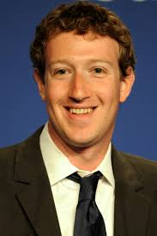
হার্ভাড বিশ্ববিদ্যালয়ের শিক্ষার্থী ছিলেন।
জনপ্রীয় সামাজিক যোগাযোগের মাধ্যম ফেসবুকের জনক।
মার্ক জাকারবার্গ

Slide 11
মূল্যায়ন
১। বর্তমান বিশ্বে জনপ্রিয় সামাজিক যোগাযোগের মাধ্যম কোনটি?
২। Facebook এর জনক কে?
৩। www এর জনক কে?

Slide 12

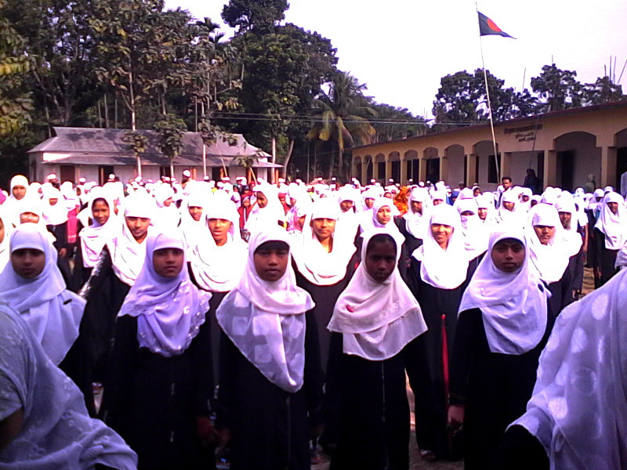
বাড়ীর কাজ
তথ্য ও যোগাযোগ প্রযুক্তির বিকাশে উইলিয়াম হেনরি বিল
গেটস এর অবদান মূল্যায়ন কর।

Slide 13


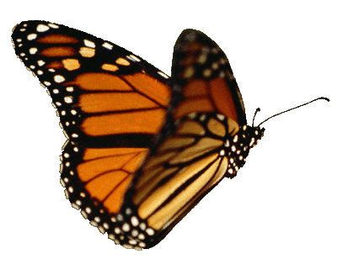


খো
দা
হা
ফে
জ

